Slide 1
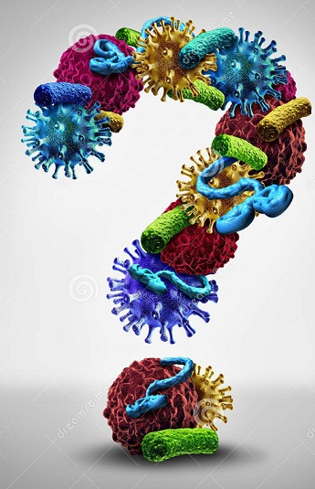
ИЗОЛАЦИЈА И ИДЕНТИФИКАЦИЈА БАКТЕРИЈА

Slide 2
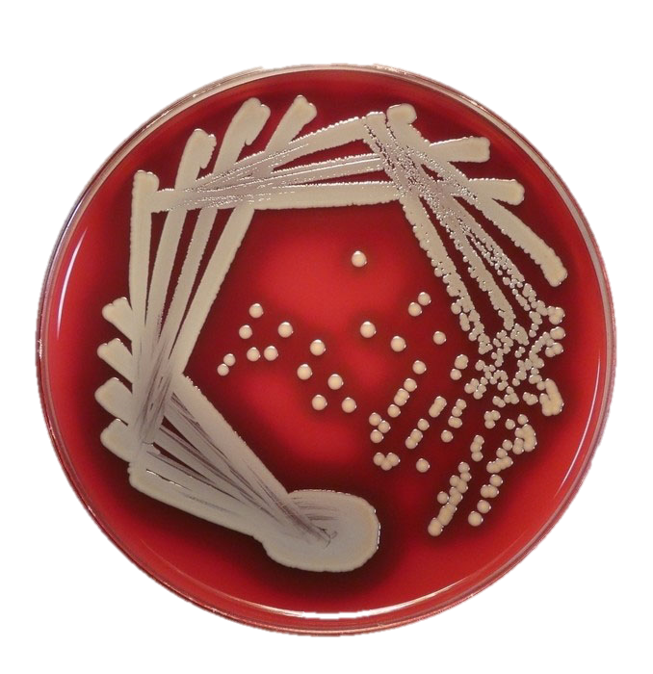
1. Одабир хр. подлога и засејавање материјала на хранљиве подлоге
Течни узорци – хомогенизација
Органи – Езом из дубине
Брисеви – директно на подлоге
2. Инкубација у термостату (већина 24 часа), 37c°
КОЛОНИЈА
ФОРМАЦИЈА ВИДЉИВА ГОЛИМ ОКОМ НАСТАЛА КАО ПОСЛЕДИЦА БИНАРНИХ ДЕОБА ЈЕДНЕ БАКТЕРИЈЕ
3. Идентификација – тестови (примарна идентификација, биохемија....)

Slide 3
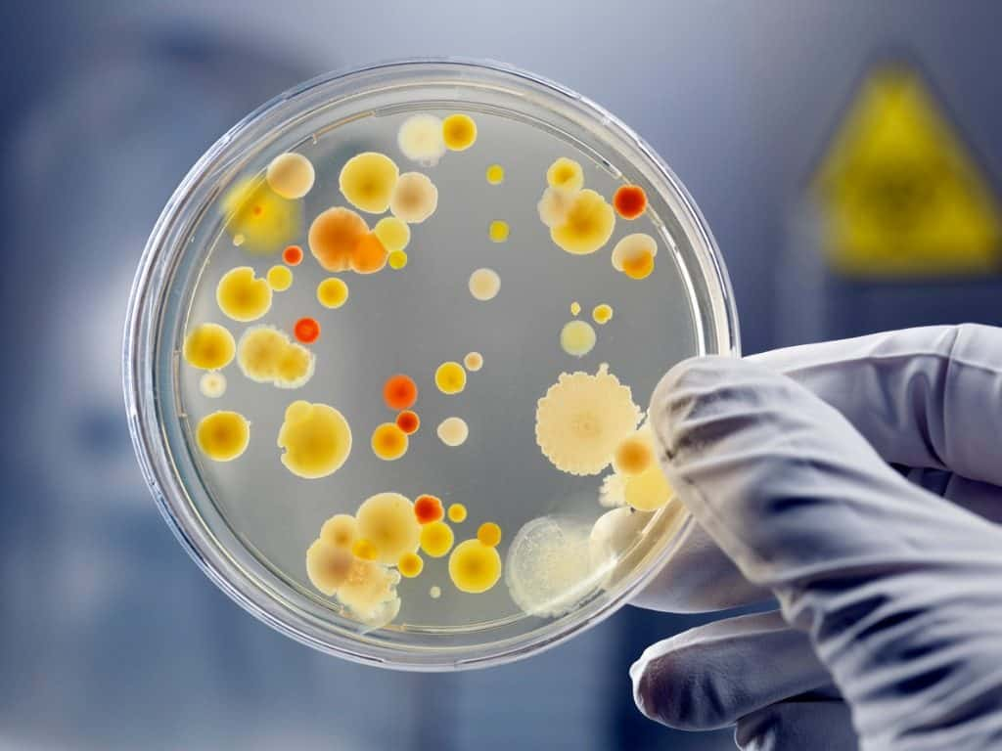
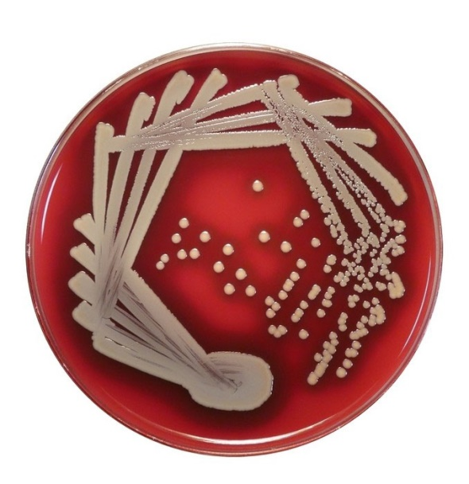
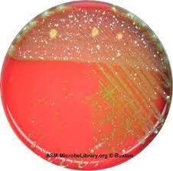
ЧИСТА КУЛТУРА
НАЈЧЕШЋЕ: МЕШАНА КУЛТУРА!
2 или више узрочника;
узрочник + контаминација;
узрочник + нормална микробиота
Методе добијања појединачних колонија и чистих култура приликом супкултивације : 1. Метод исцрпљења
2. Метод разблажења

Slide 4

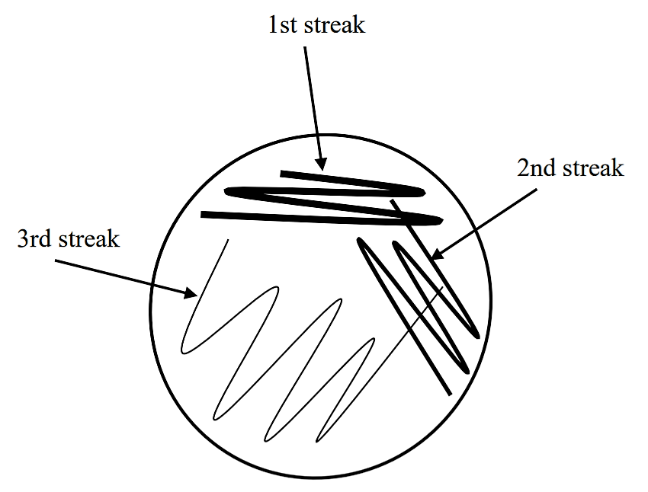
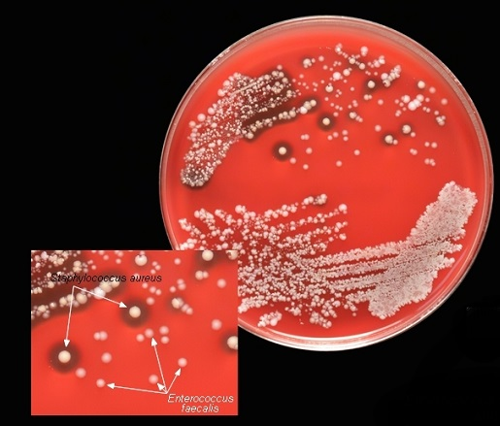
1.МЕТОД ИСЦРПЉЕЊА
Метод са 3 (може и 4) езе
Материјал се са чврсте подлоге (супкултивација), из органа или бриса наноси на део чврсте подлоге у цик цак потезима (1.корак), након стерилизације езе у 2. кораку се са првог потеза повлачи једна линија и дање се праве цик-цак потези на други део подлоге. У 3. кораку, након поновне стерилзације езе, понављамо 2. корак али линију повлачимо са другог потеза. Код методе са 4 езе, поступак поновимо још једном. СМИСАО: У првом потезу након инкубације добићемо густо збијене колоније, а даљим корацима густина бактерија се смањује тако да 3. или 4. потез резултују појавом међусобно раздвојених колонија које су нам потребне за идентификацију.

Slide 5
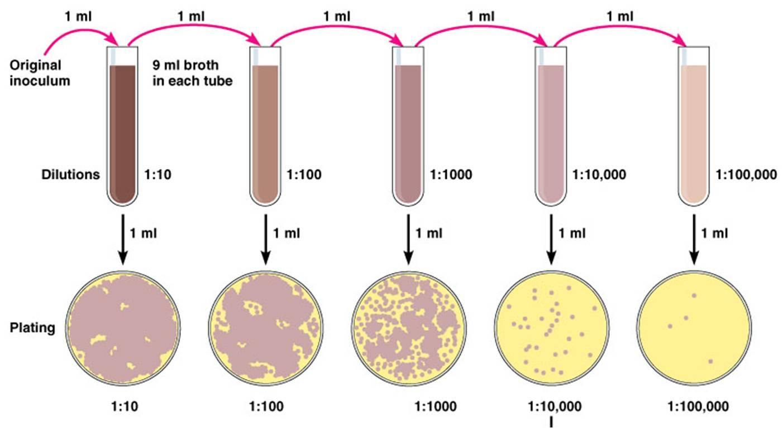
2. МЕТОД РАЗБЛАЖЕЊА
Прављење серијског разблажеља у циљу смањења броја бактерија. СМИСАО: Када се разблажен узорак излије на чврсту хр. подлогу, након инкубације добиће се раздвојене колоније које се могу издвојити за супкултивацију и идентификацију

Slide 6
ИДЕНТИФИКАЦИЈА МИКРООРГАНИЗАМА
Морфолошки изглед на микроскопском препарату
Способност бојења
Услови култивисања
Изглед колонија на чврстим подлогама и карактеристике раста у течној култури
Физиолошке и биохемијске особине
Антигенска грађа
Биолошки оглед
Патогена својства
Молекуларне методе
Отпорност на антимикробна средства
Аутоматски системи за идентификацију

Slide 7
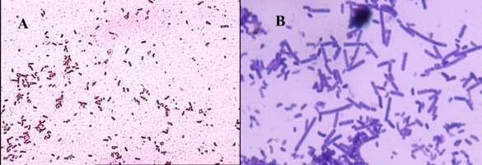
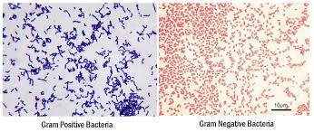
Морфолошки изглед на микроскопском препарату
- облик, величина, распоред, специјалне структуре
Способност бојења – тинкторијалне особине
Услови култивисања
- Однос према кисеонику, CO2, температури, време потребно за формирање колонија...

Slide 8
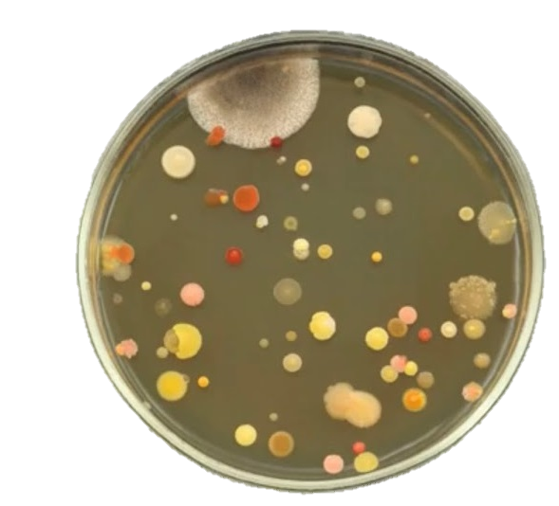
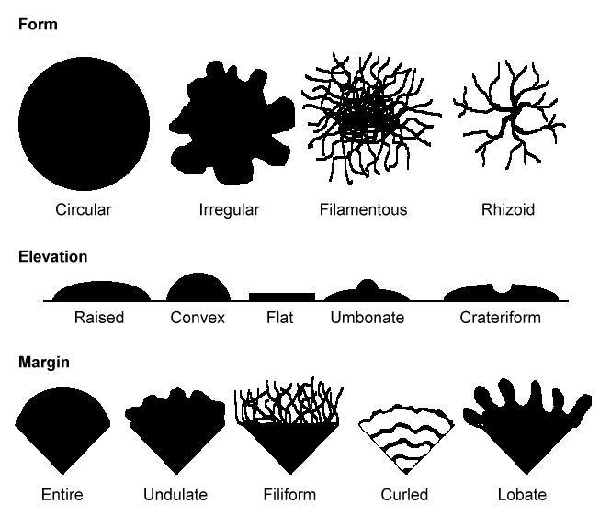
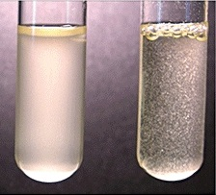
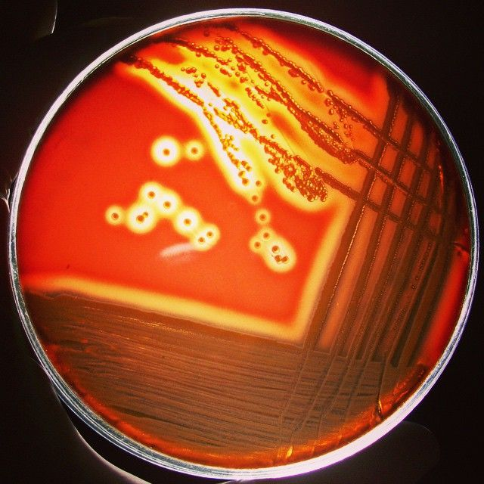
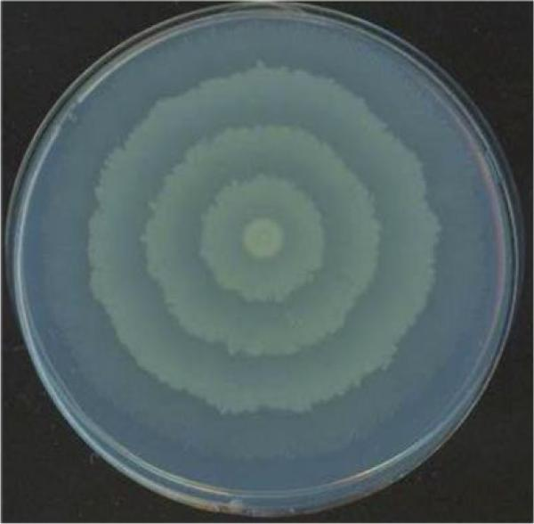
Изглед колонија на чврстим подлогама и карактеристике раста у течној култури – културелне особине
-Облик, величина, однос према равни подлоге, изглед ивица, прозрачност, конзистенција, боја, мирис, покретљивост

Slide 9
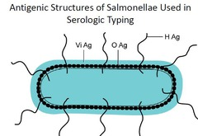
Физиолошке и биохемијске особине
Физиолошке особине – услови култивисања (однос према темп., кисеонику, pH)
Биохемијске особине - Метаболички профил, утврђивање способности разлагања појединих једињења, реаговање са одређ. Супстратима, ензимска активност...
8. вежба
Антигенска грађа
Испитивање присуства бактеријских антигена применом специфичних антитела (за одређивање серогрупе/серотипа)
Имунолошке методе – 10. вежба

Slide 10
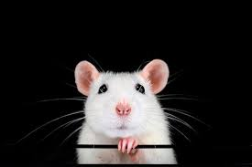
Биолошки оглед
- Само у одређеним ситуацијама - застарело али понекад неопходно (не могу да се култивишу на х.п., испитивање вируленције изолованог соја, доказивање токсина)
- Да би се неки узрочник сматрао патогеним и потврдило његово учешће у изазивању инфекције потребно је да буду испоштовани Кохови постулати:
1. Суспектни агенс присутан код свих оболелих јединки
2.Инфективни агенс мора бити изолован у чистој култури
3.Након вештачке инфекције лаб.животиње микроорганизам мора да изазове оригиналну болест
4. Инфективни агенс мора бити реизолован из материјала пореклом од животиња након експерименталне инфекције

Slide 11
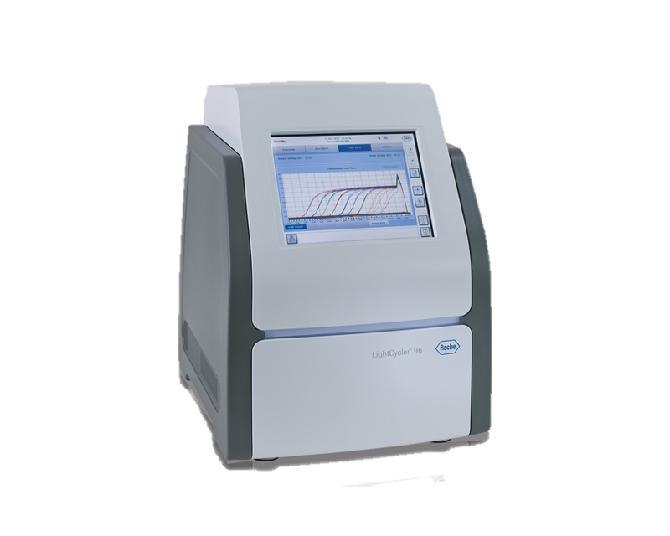
Молекуларне методе
Отпорност на антимикробна средства
-Природна отпорност
Аутоматски и полуаутоматски системи за идентификацију

Slide 12
ИДЕНТИФИКАЦИЈА МИКРООРГАНИЗАМА
Морфолошки изглед на микроскопском препарату
Способност бојења
Услови култивисања
Изглед колонија на чврстим подлогама и карактеристике раста у течној култури
Физиолошке и биохемијске особине
Антигенска грађа
Биолошки оглед
Патогена својства
Молекуларне методе
Отпорност на антимикробна средства
Аутоматски системи за идентификацију

Slide 13
ПРИМАРНА ИДЕНТИФИКАЦИЈА БАКТЕРИЈА
Бојење по Граму (утврђивање морф. и тинкт. особина) или брзо утврђивање Гр+ и Гр- тестом са 3% KOH
Раст на MacConkey агару
Каталаза тест
Оксидаза тест
Тест покретљивости
Испитивање оксидативно-ферментативне способности (О-F тест)

